Slide 1
串口通信实验

Slide 2
实验目的
a、掌握Linux下串口的操作方法
b、掌握在Linux下应用程序的编写方法

Slide 3
实验设备
硬件：Embest EduKit-IV平台，Mini2410核心子板，串口线，PC 机；
软件： ubuntu-8.04，嵌入式软件包等。

Slide 4
实验内容
编写EduKit-IV实验箱Linux操作系统下串口的应用程序，（运行时只需将串口线的一端连到开发板上的COM2，另一端用一根导线将RXD1 与 TXD1短接，即串口的2号引脚和3号引脚短接。）然后以自发自收的形式，看能否正确收到所发出的数据。

Slide 5
实验原理--通用异步收发传输器
通用异步收发传输器（Universal Asynchronous Receiver/Transmitter)，通常称作UART，是一种异步收发传输器，是电脑硬件的一部分，将资料在串行通信与并行通信间作传输转换。作为并行输入成为串行输出的芯片，通常集成于其他通讯接口的连结上。
该总线双向通信，可以实现全双工传输和接收。在嵌入式设计中，UART用于主机与辅助设备通信。

Slide 6
实验原理--S3C2410X 串行通讯单元
S3C2410X UART 单元提供了三个独立的异步串行通信接口，皆可工作于中断和DMA模式。使用系统时钟最高波特率达230.4Kbps，如果使用外部设备提供的时钟，可以达到更高的速率。每一个UART单元包含一个16字节的FIFO，用于数据的接收和发送。
S3C2410X UART支持可编程波特率，红外发送/接收，一个或两个停止位，5bit/6bit/ 7bit/或8bit数据宽度和奇偶校验。

Slide 7
实验原理--波特率的产生
波特率由一个专用的UART波特率分频寄存器（UBRDIVn）控制，计算公式如下：
UBRDIVn =（int）（ULK/（bps x 16））–1
或者UBRDIVn =（int）（PLK/（bps x 16））–1
其中：时钟选用ULK还是PLK由UART控制寄存器UCONn[10]的状态决定。如果UCONn[10]=0，用PLK作为波特率发生，否则选用ULK做波特率发生。UBRDIVn的值必须在1到（216-1）之间。
如：ULK或者PLK等于40MHz，当波特率为115200时，
UBRDIVn = (int)(40000000/(115200 x 16) ) -1= (int)(21.7) -1= 21-1 = 20

Slide 8
实验原理--UART 通信操作
发送数据帧是可编程的。一个数据帧包含一个起始位，5到8个数据位，一个可选的奇偶校验位和1到2位停止位，停止位通过行控制寄存器ULCONn配置。
接收帧也是可编程的。一个接收帧由一个起始位，5到8个数据位，一个可选的奇偶校验和1到2位行控制寄存器ULCONn里的停止位组成。
溢出错误（Overrun error）是指已接收到的数据在读取之前被新接收的数据覆盖。
奇偶校验错是指接收器检测到的校验和与设置的不符。
帧错误指没有接收到有效的停止位。
传输中断表示接收数据RxDn保持逻辑0超过一帧的时间。
在FIFO模式下，如果RxFIFO非空，而在3个字的传输时间内没有接收到数据，则产生超时。

Slide 9
实验原理--UART 控制寄存器
UART 行控制寄存器 ULCONn：
该寄存器决定UART的各种模式。
UART 控制寄存器 UCONn
UART FIFO 控制寄存器 UFCONn
UART MODEM 控制寄存器 UMCONn(n＝0 或 1)
发送寄存器 UTXH 和接收寄存器 URXH ：
这两个寄存器存放着发送和接收的数据，当然只有一个字节，８位数据。需要注意的是在发生溢出错误的时候，接收的数据必须被读出来，否则会引发下次溢出错误。

Slide 10
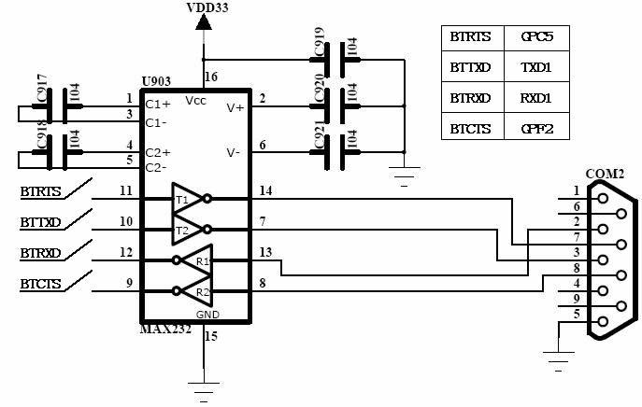
实验原理--RS232接口电路
UART1只采用两根接线RXD1和TXD1，因此只能进行简单的数据传输及接收功能。采用MAX232作为电平转换器。

Slide 11
串口通信实验--实验步骤
设置开发所需的环境变量
编译应用程序
准备好平台
打开 minicom 串口终端
给实验平台加电，进入 Linux 系统
将 uart_test 文件下载到相应实验目录
给 uart_test 添加可执行权限
将RXD与 TXD短接
运行 uart_test

Slide 12
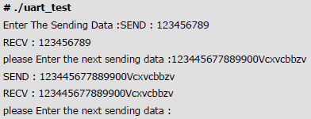
串口通信实验--实验结果
运行uart_test，根据提示在minicom下输入一些字符串，如123445677889900Vcxvcbbzv，则会在minicom下输出发送和接收到的字符串。

Slide 13
Thanks!!!

